Slide 1

BERGERAK DALAM KESATUAN

Slide 2
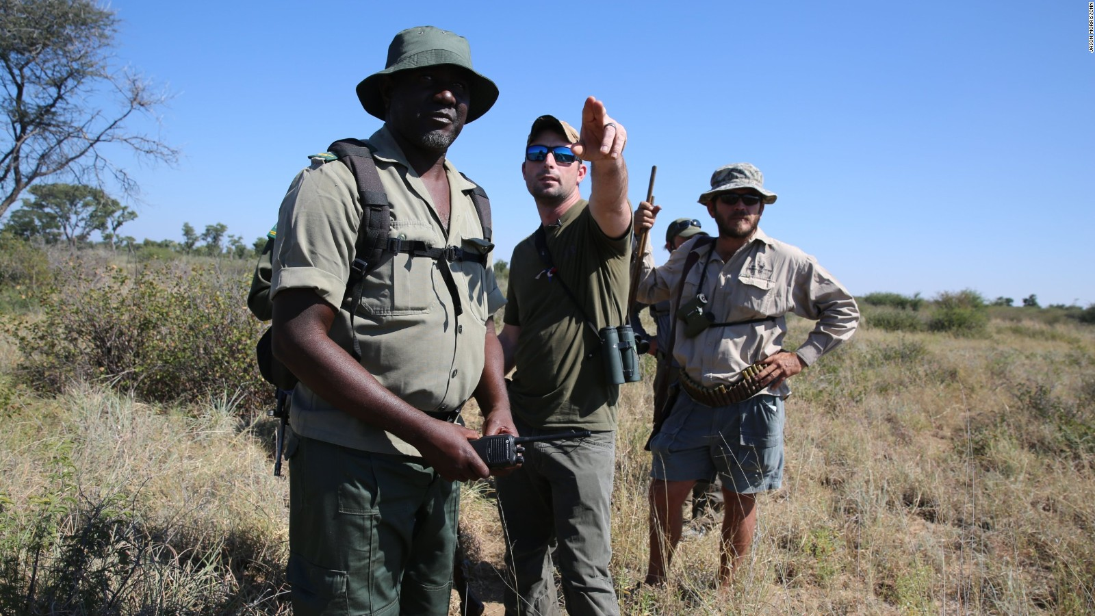
ada mangsa di akhir setiap kesatuan

Slide 3

AMOS 3:3-5
Berjalankah dua orang bersama-sama ,
jika mereka belum berjanji?

Slide 4
AMOS 3:3-5
Mengaumkah seekor singa di hutan,
apabila tidak mendapat mangsa?

Slide 5
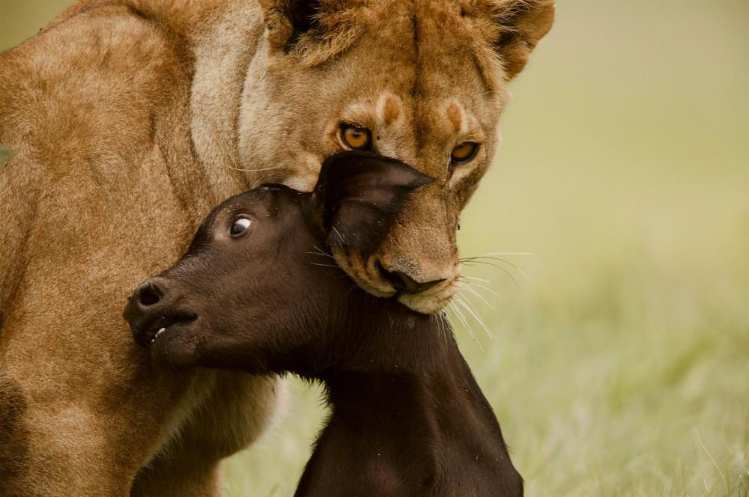

Slide 6
Saya masih ingat ketika sedang berbaring di tempat tidur pada malam hari saat saya masih muda, mendengarkan auman singa di luar rumah kami. Orangtua saya adalah misionaris di Etiopia. Ayah melayani di rumah sakit di Gimbie, jauh di pedalaman, di mana pada akhir 1940-an, kadang-kadang masih bisa mendengar auman singa di malam hari.

Slide 7
Auman biasanya dimulai dengan suara dengkuran berat, yang kemudian nada dan kenyaringanya meninggi. Berulang-ulang auman itu terdengar di udara malam, memberitahukan bahwa singa jantan itu berkeliaran mencari mangsa atau sedang mempertahankan wilayahnya. Auman itu keras dan bisa terbawa hingga tiga sampai enam mil, tergantung pada hembusan angin malam.

Slide 8
Karena pendengaran singa jauh lebih baik daripada pendengaran kita, maka auman adalah cara yang baik bagi singa jantan maupun betina untuk berkomunikasi satu sama lain dalam jarak yang jauh.
Singa adalah kucing terbesar kedua, yang melebihi ukurannya hanyala harimau. Hewan ini sangat bersosial, hidup dalam kelompok yang disebut pride.

Slide 9
Singa adalah pemburu terampil. Betina biasanya lebih banyak berburu dibandingkan jantan karena betina cenderung menjadi pemasok makanan untuk kelompok itu. Meskipun biasanya singa berburu secara sendirian, kelompok betina bisa saja pergi keluar bersama pada malam hari untuk mencari mangsa. Ketika singa-singa menemukan sebuah kijang atau rusa atau zebra, singa-singa ini akan berpisah dan membuat jebakan.

Slide 10
Dengan licik, dengan bekerjasama, dengan auman, singa-singa akan membuat mangsa panik berhamburan ke mulut anggota kelompok yang diam-diam sudah menunggu.
http://sda-forum.org/threads/singa-yang-mengaum.18/

Slide 11
Nature-nya singa : bergerak dalam suatu komunitas
Singa itu binatang yang bersifat family.
Bila berburu mangsa, yang lari terlebih dahulu adalah singa-singa betina, lalu yang meng-eksekusi mangsa adalah singa jantan, lalu buruan dibawa ke anak-anaknya, dan singa jantan tersebut membagi-bagi buruan untuk makanan keluarganya.
Singa bergerak dalam suatu komunitas, tahu me-manage sesuai bagiannya masing-masing dalam kelompok (komunitas) tersebut. Setiap kelompok punya bagian-bagian yang luar biasa.

Slide 12
Anak singa juga diajari cara berburu.
Singa bila berburu akan berkelompok, lalu buruan disantap bersama-sama.
Bila ada singa yang terlepas / keluar dari kelompoknya, itu adalah singa-singa yang kalah (loser).

Slide 13
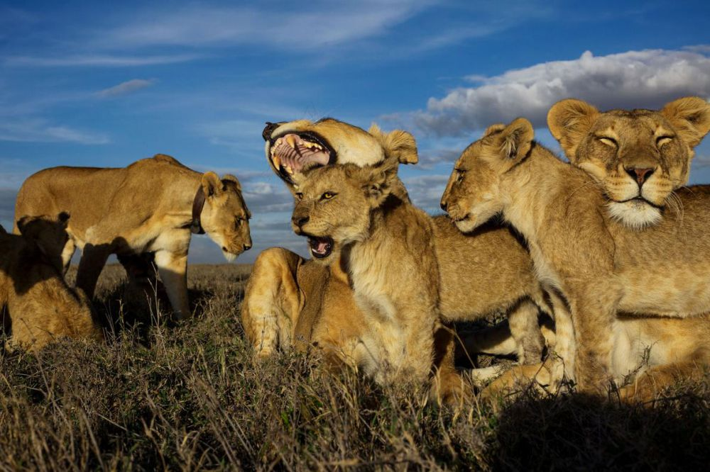

Slide 14
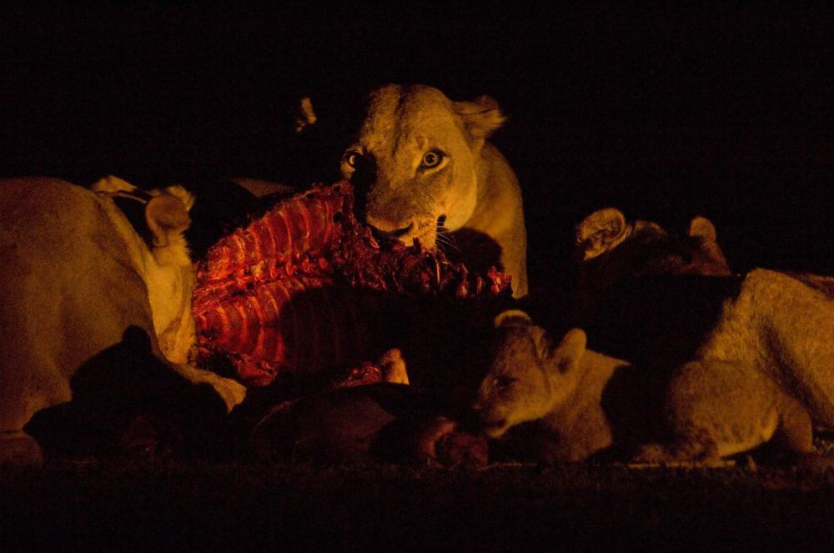

Slide 15
AMOS 3:3-5
Bersuarakah singa muda dari sarangnya,
jika belum menangkap apa-apa?

Slide 16
CARA SINGA MENGAJARI ANAKNYA BERBURU MANGSA

Slide 17
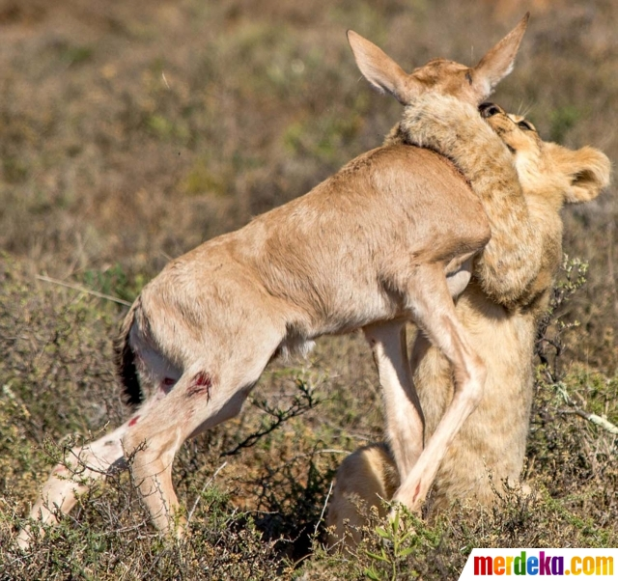
Seekor anak singa berusaha menerkam leher harterbeest merah di sebuah padang rumput di Kwandwe Private Game Reserve, Afrika Selatan. Gambar-gambar yang diambil oleh seorang pemandu cagar Kwandwe Private Game Reserve, Nico Brits ini menunjukkan bagaimana singa ketika mengajari anaknya berburu mangsa.

Slide 18
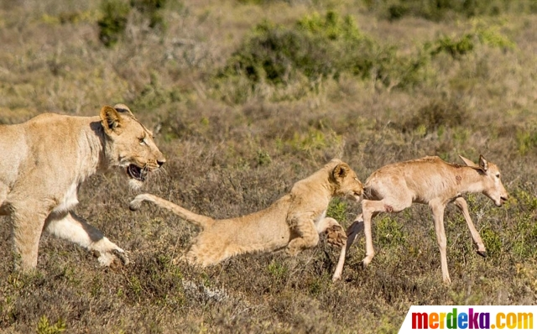
Dalam momen ini harterbeest merah yang termasuk rumpun antelop menjadi sasarannya.

Slide 19
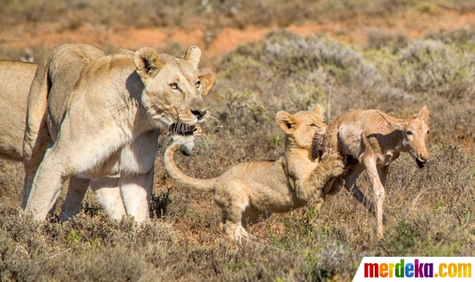
Di bawah pengawasan sang induk singa cilik tampak susah payah menerkam harterbeest merah yang bergerak cukup lincah.

Slide 20
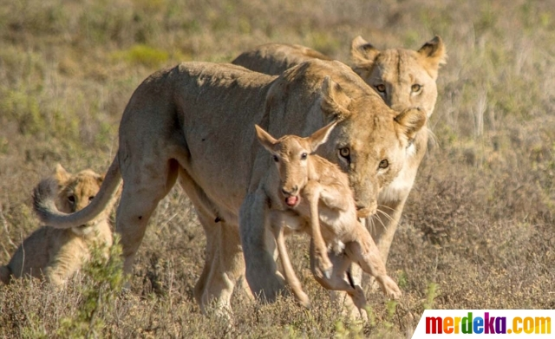
Beberapa kali harterbeest merah itu berhasil lolos dari terkaman singa cilik.

Slide 21
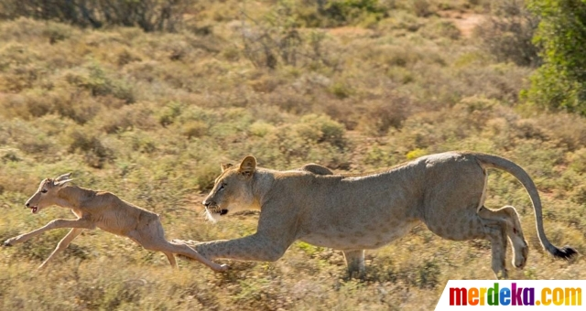
Mengetahui hal itu, singa dewasa tak tinggal diam. Dia langsung mengejar harterbeest merah tersebut.

Slide 22
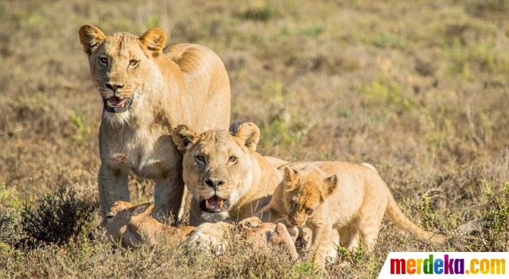
Setelah kembali tertangkap, harterbeest merah bukan dimangsa. Namun kembali menjadi sasaran latihan singa cilik.

Slide 23
AMOS 3:3-5
Jatuhkah seekor burung ke dalam perangkap di tanah,
apabila tidak ada jerat terhadapnya?
Membingkaskah perangkap dari tanah,
jika tidak ditangkapnya sesuatu?

Slide 24
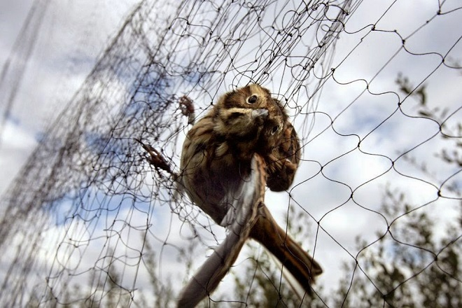
JERAT PENANGKAP BURUNG

Slide 25

BERSATU = BERJEJARING

